Slide 1
Кухня Франции
NOTA BENE: круассанов с начинкой не бывает, это ересь! (Прим. Автора)
Что же едят Французы и чем знаменита их кухня?

Slide 2
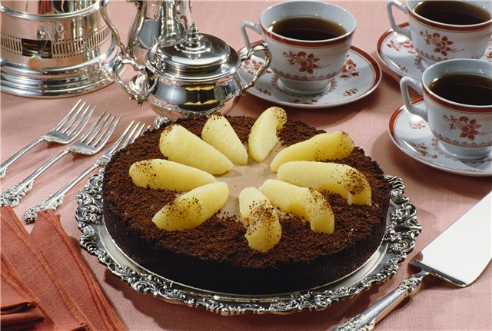
Немного Истории
Франция знаменита своей кухней и тонкими винами. Процессы приготовления и поглощения пищи здесь так же важны, как любовь и умение поддержать беседу. Кулинария, бесспорно, тоже своего рода искусство. Красивое и вкусное блюдо для любого повара предмет гордости.

Slide 3
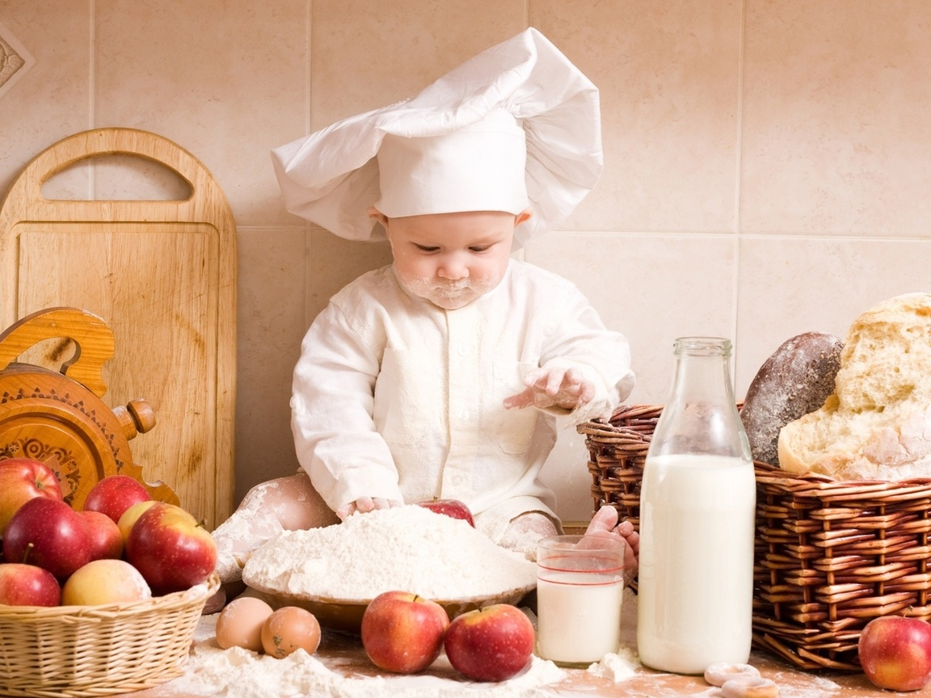
К каким только изыскам не прибегали художники высокой кухни, чтобы угодить вкусам искушенных гурмэ, какие только эксклюзивные блюда не создавали. Так, еще в XVI веке пристрастие к паштету из соловьиных язычков привело к тому, что эти “певцы любви” вообще перевелись в окрестностях Парижа. Конечно, в высокой кухне присутствуют блюда, которые готовятся из самых простых продуктов, однако в сознании иностранца визитной карточкой французской гастрономии является всяческая экзотика.

Slide 4
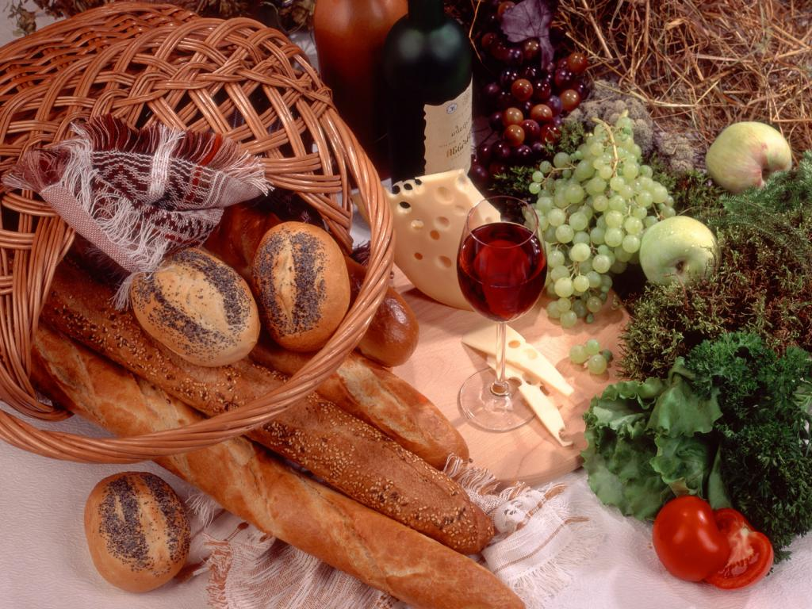
Французская кухня всегда была примером совершенства в искусстве кулинарии. Лексикон французской кухни органически вошел в терминологию многих национальных кухонь. Десятки слов (ресторан, гарнир, омлет, соус, антрекот, лангет, майонез, суфле...) являются свидетельством популярности французской кухни. Французы расценивают кулинарию как искусство, а известных поваров называют своего рода поэтами. Они считают, что готовые рецепты служат лишь основой для приготовления пищи, используя которую, каждая хозяйка может привнести что-то свое и тем самым сделать свои блюда отличными от блюд такого же названия, подаваемых в других домах или ресторанах.

Slide 5
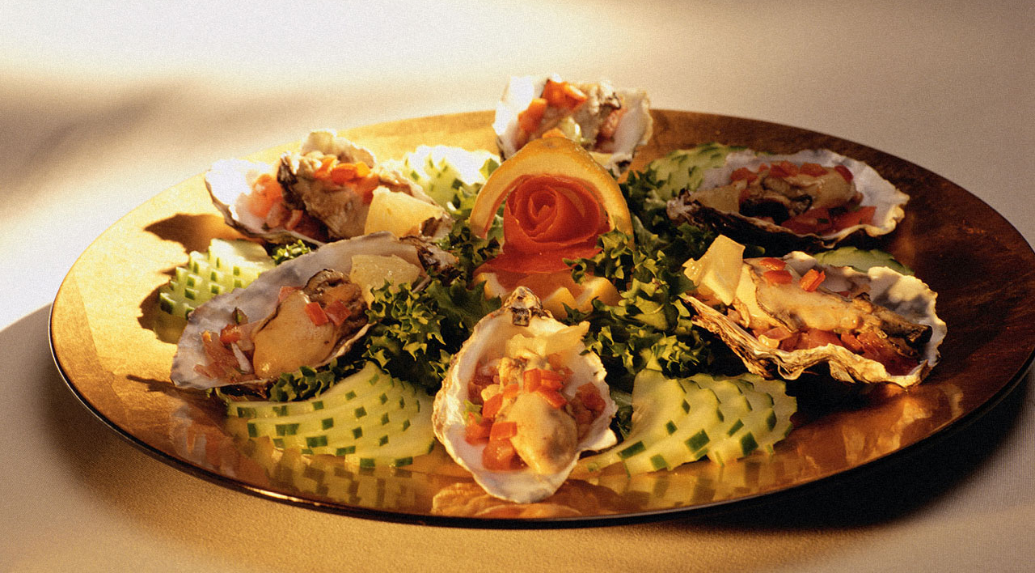
Нужно сказать и о том, что во Франции умение женщины хорошо готовить является предметом гордости ее самой и членов семьи. Существует даже выражение, характеризующее искусную хозяйку — cordn bleu (голубая лента).
У нас давно бытует французское слово гурман. По нашим словарям — это любитель и ценитель изысканных блюд. У французов имеются два слова, которые по-разному характеризуют людей, любящих вкусно поесть. Гурман — человек, любящий перенасыщаться вкусной пищей. Другое слово — гурмэ, человек, разбирающийся в тонкостях изысканной пищи, знаток в кулинарии. Французу приятно, когда его считают гурмэ.

Slide 6
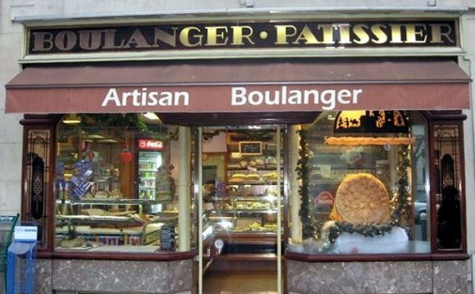
Пара слов о булочных
Во Франции булочной (boulangerie) может называться только то заведение, в котором пекарь сам закупает муку, прямо на месте вымешивает тесто и выпекает хлеб и прочие круассаны. Всяческая заморозка и охлаждение запрещены, поэтому работа в пекарнях начинается еще ночью, а уже в семь утра можно купить свежайший хлеб, найдя булочную просто по запаху. Вечером, перед самым закрытием, выбор может быть очень ограничен, так как хлеб не хранят, и все, что булочная не продала за день, идет на помойку.

Slide 7
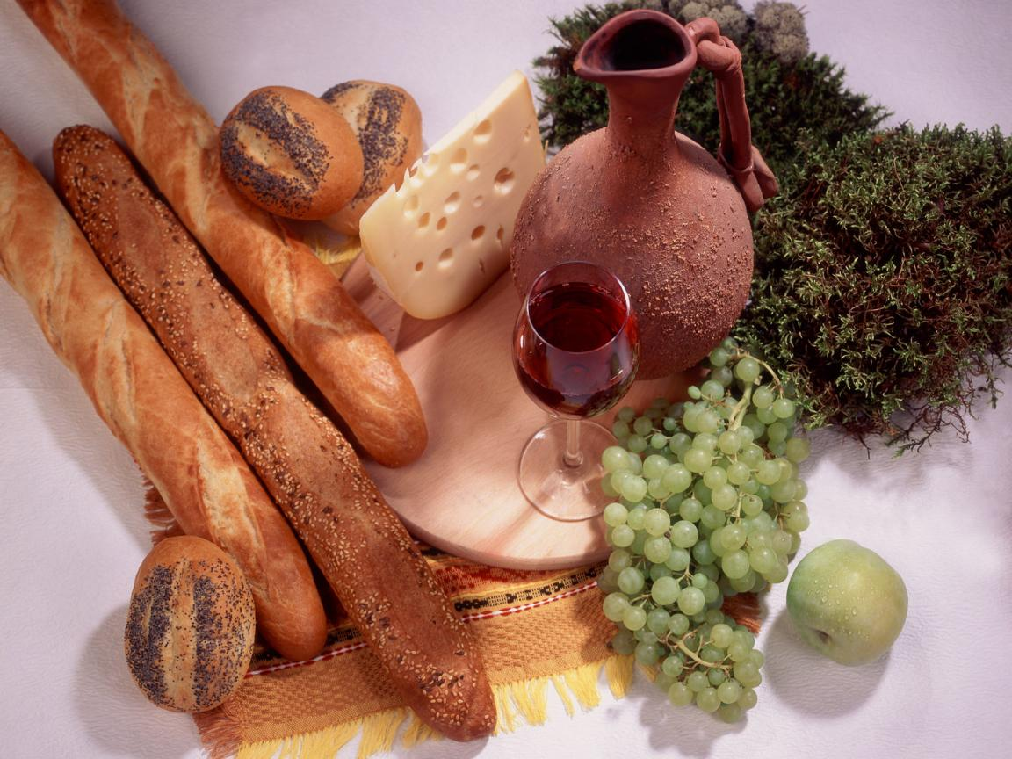
Отличить заводской хлеб от хлеба, выпеченного в булочной, можно по мякишу и по нижней корочке: у заводского мякиш состоит из однородных пузырьков, а на корочке видны равномерные пупырышки, следы промышленной печи.
Так что про известный PAUL можно сказать: да, они продают хлеб, да, там вкусно, но нет, это не булочная.
У всех настоящих булочных два выходных дня в неделю, и они закрываются летом на месяц на каникулы. Если вы знаете, где купить хлеб в Париже в воскресенье вечером в августе, то вы настоящий парижанин.

Slide 8
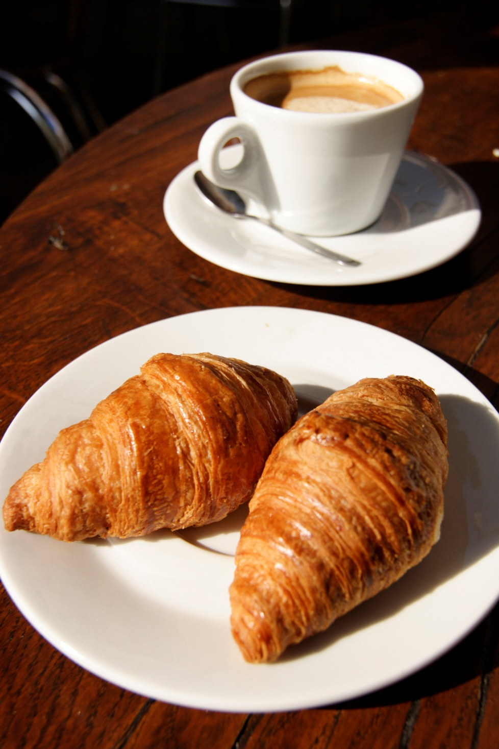
В Париже можно найти хлеб и кондитерские изделия из любого уголка Франции – багет, батар, фисель (тонкий батон), средиземноморский фюгас, начиненные луком и прянами травами, круассаны, шоссоны (слоеные пирожки, начиненные яблоками, сливами, грушами и ревенем). Хлеб, который выпекает Лионель Пуалан носит имя пекаря, его деревенские караваи продаются на вес.
В старинных печах Ганашо румянятся разом тридцать сортов хлеба, в том числе с орехами и фруктами. Ле Панетон – лучшая в столице Франции сеть булочных. За лучшими круассанами ходят к «Стореру» – эта пекарня была основана еще в 1730 г. кондитером Людовика ХV. Пекарь Ж.-Л. Пужоран знаменит хлебом с черными маслинами, а также булками из цельных зерен пшеницы с орехами и изюмом.

Slide 9
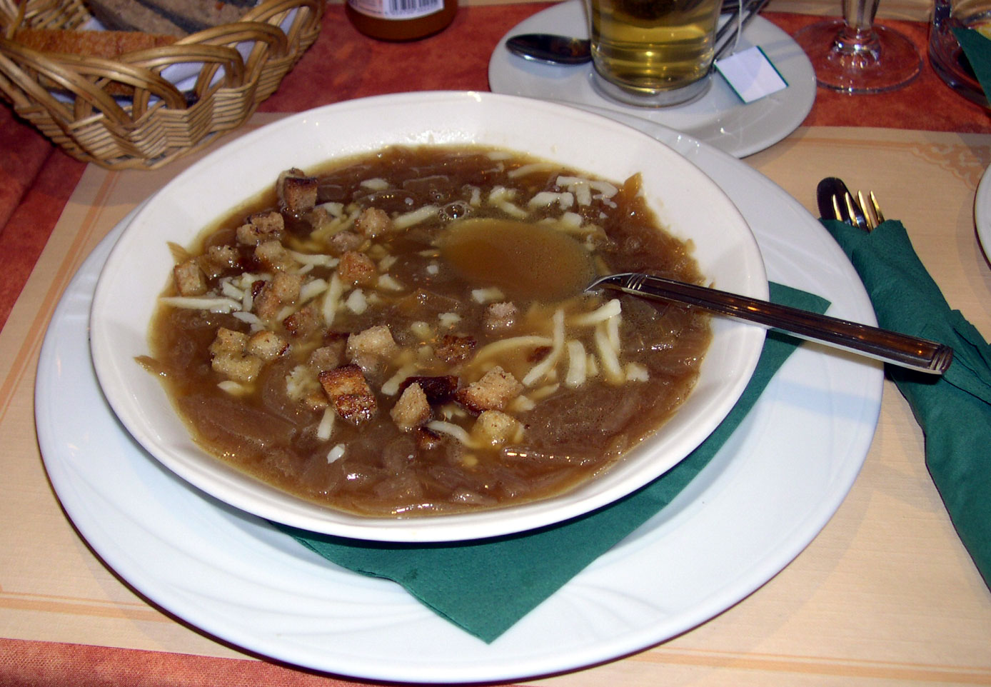
А теперь к более «высокому»…
Классический обед «высокой кухни» (ведущей свое начало с пиршеств французских королей) состоит как минимум из шести (а чаще из 10-12) перемен блюд. Поэтому для сохранения бодрости, подвижности и стройности фигуры, каждого блюда полагается пробовать небольшую порцию. Ведь положив себе полную тарелку еды, вы лишите себя возможности попробовать следующий гастрономический шедевр.

Slide 10
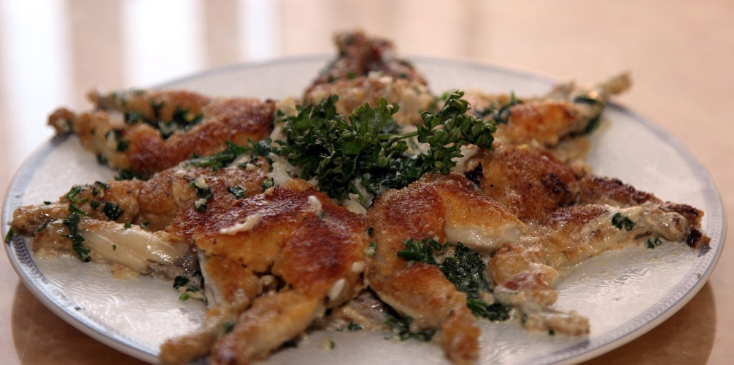
Лягушачьи лапки
Для иностранцев французская кухня — это, прежде всего, экзотика. Но перед тем, как отправляться во Францию за новыми вкусовыми ощущениями, убедитесь, что вы готовы на гастрономические эксперименты. Моллюски, устрицы, мидии, улитки могут оказаться непривычным для нашего желудка угощением. Впрочем, как уверяют истинные гурманы, только непосвященные презрительно морщат нос и отворачиваются от экзотических деликатесов, в особенности, от знаменитых лягушачьих лапок.
Ироничное прозвище «лягушатники» французы получили именно благодаря пристрастию употреблять в пищу окорочка специально выведенных «мясных» пород лягушек. Мясо у этих амфибий очень нежное, напоминает куриное, к тому же оно низкокалорийное и содержит массу питательных и полезных веществ. Лягушачьи окорочка французы покупают нанизанными на нитку, по дюжине за раз, и жарят во фритюре или панировочных сухарях.

Slide 11
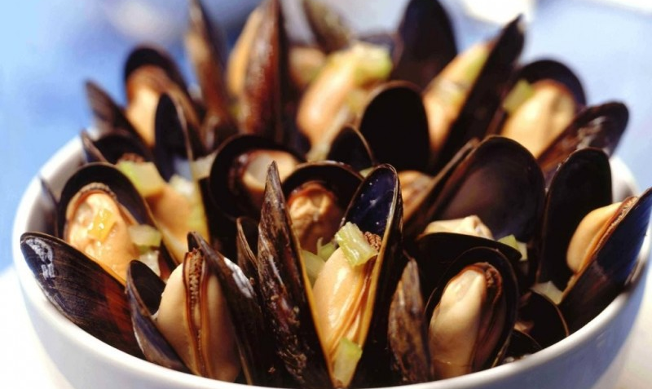
Устрицы
Гастрономический тур во Францию вряд ли можно назвать бюджетным. Взять хотя бы устрицы. Было время, когда без них не обходился ни один прием пищи: в домах обеспеченных аристократов устрицами фаршировали птицу, подавали мясо под устричным соусом, пекли с ними пироги, а беднякам маринованные устрицы заменяли мясо. Обильное их употребление привело к тому, что численность устриц в природе резко сократилось, а сам продукт стал числиться деликатесом, недоступным простому народу. В середине XIX века во Франции даже был издан указ, запрещающий сбор устриц с мая по август, чтобы обеспечить им наилучшие условия для размножения.
Сегодня устрицы в Париже принято заказывать в брассери (пивных ресторанчиках), к ним вам обязательно предложат подходящее вино. Скорее всего, это будет шампанское, эльзасские вина или шардоне. Вкус устриц разнится в зависимости от способа их приготовления, но настоящие ценители едят их сырыми, приправив только несколькими каплями лимонного сока или соуса Табаско.
Канкаль, небольшой городок в Северной Бретани, — столица устричного промысла. Здесь можно посетить с экскурсией устричную ферму, ну и, конечно, отведать наисвежайших моллюсков.

Slide 12
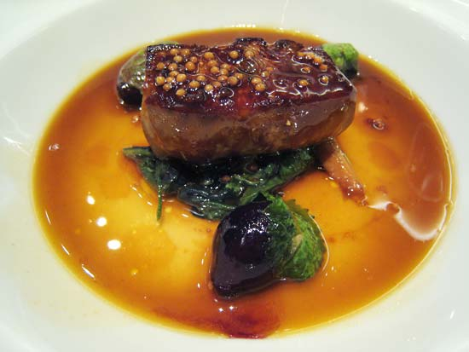
Фуа-гра
Легендарный паштет из гусиной печени фуа-гра, готовится достаточно просто: в печень добавляются специи, коньяк, после чего полуфабрикат оставляют на льду. Когда продукт промаринуется в достаточной степени, в него добавляют мадеру и трюфели, тщательно перемалывают и запекают на водяной бане. Тонкость приготовления гусиного паштета состоит в самих гусях — для его изготовления используются птицы специальной породы (с увеличенной печенью), живущие на специальной диете (кукурузные зерна).
А во времена позднего Средневековья необычайной популярностью пользовался паштет из соловьиных язычков, благодаря чему за несколько лет были изничтожены все представители этого семейства пернатых в окрестностях Парижа.

Slide 13
...и повседневному
Понятно, что устрицы и фуа-гра, для большинства французов не продукты для повседневных обедов. Однако и повседневная французская кухня отличается некоторой изысканностью.
Специи во французской кулинарии не измельчаются и остаются плавать в готовом блюде как у нас, а тщательно перевязываются ниткой, полученный букет опускается в кастрюлю с готовящимся продуктом. После того как травы отдали блюду свой вкус и аромат, они извлекаются и выбрасываются.
Французы любят использовать коньяки и вина для приготовления блюд. Красное вино, в котором тушится мясо, и белое вино, в котором запекается рыба, придают гастрономическим изделиям особый вкус и аромат. Даже в супы и бульоны нередко добавляется вино.
Выбор мяса для семейного обеда превращается для француженки в запутанный квест. Баранину предпочтительнее есть в конце весны, причем барашек в идеале должен пастись на лугах, расположенных около моря. Молочный ягненок должен быть двухмесячным, а пасхальный — трехмесячным (и французы действительно могут различить их на вкус!). Мясо различается по стадиям готовности — всего их шесть. И упаси бог французского ресторатора подать мясо «с кровью», если клиент заказал мясо «блю» (почти сырое, готовится при температуре 50 °C).
Гарнир к мясным блюдам тоже не должен быть простым. Наше традиционное мясо с картошкой французской хозяйке не понять. Француженка на гарнир отварит или потушит несколько видов овощей, нарежет салат из капусты, латука, сельдерея или помидоров.
При видимой склонности к излишествам французская кухня на самом деле очень «экономная». Ничего не выбрасывается, в дело идет все — ботва и овощные очистки, черствый хлеб и кожура фруктов. Из них изготовляются супы, салаты, канапе и выпечка. Любое блюдо можно «спасти» и придать ему желаемый вкус, используя соусы. Одно и то же блюдо, сдобренное разными соусами, может изменять свой вкус до неузнаваемости.

Slide 14
Спасибо за внимание
Подготовила:
Ткачева Екатерина

